Slide 1
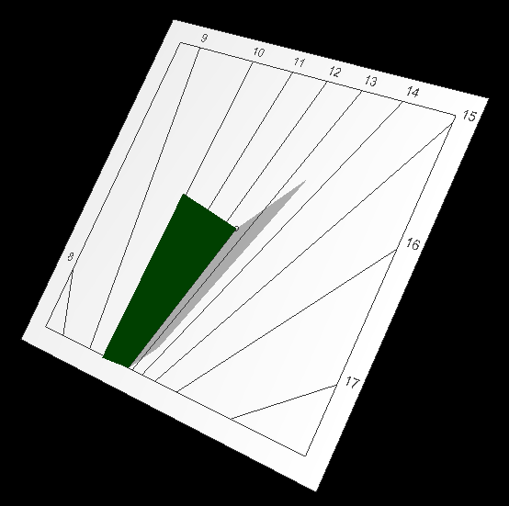
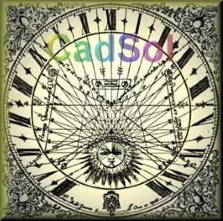
CadsolOnLine
Calcad
Logiciel de gnomonique
par Jean-Luc Astre et Yvon Massé
Commission des Cadrans Solaires Nice 12/11/2022

Slide 2
Pourquoi OnLine ?
Pour utiliser Cadsol ou Calcad il faut :
Télécharger des fichier d’installation avec des noms bizarres zip, msi,exe … etc
(c’est parfois inquiétant)
Installer ces fichiers sur un système d’exploitation particulier
(pas toujours facile)
Mettre à jour à chaque nouvelle version
(on oublie souvent de le faire)
Avec un logiciel en ligne, il suffit d’ouvrir votre navigateur habituel (Chrome, Firefox, Safari, Opera…), sur votre matériel personnel (ordinateur de bureau, portable, tablette, téléphone...), quel que soit son système d’exploitation (windows, apple, IOS, android, linux…) et d’ouvrir un site web :
par exemple cadsol.fr ou cadsolonline.web-pages.fr

Slide 3
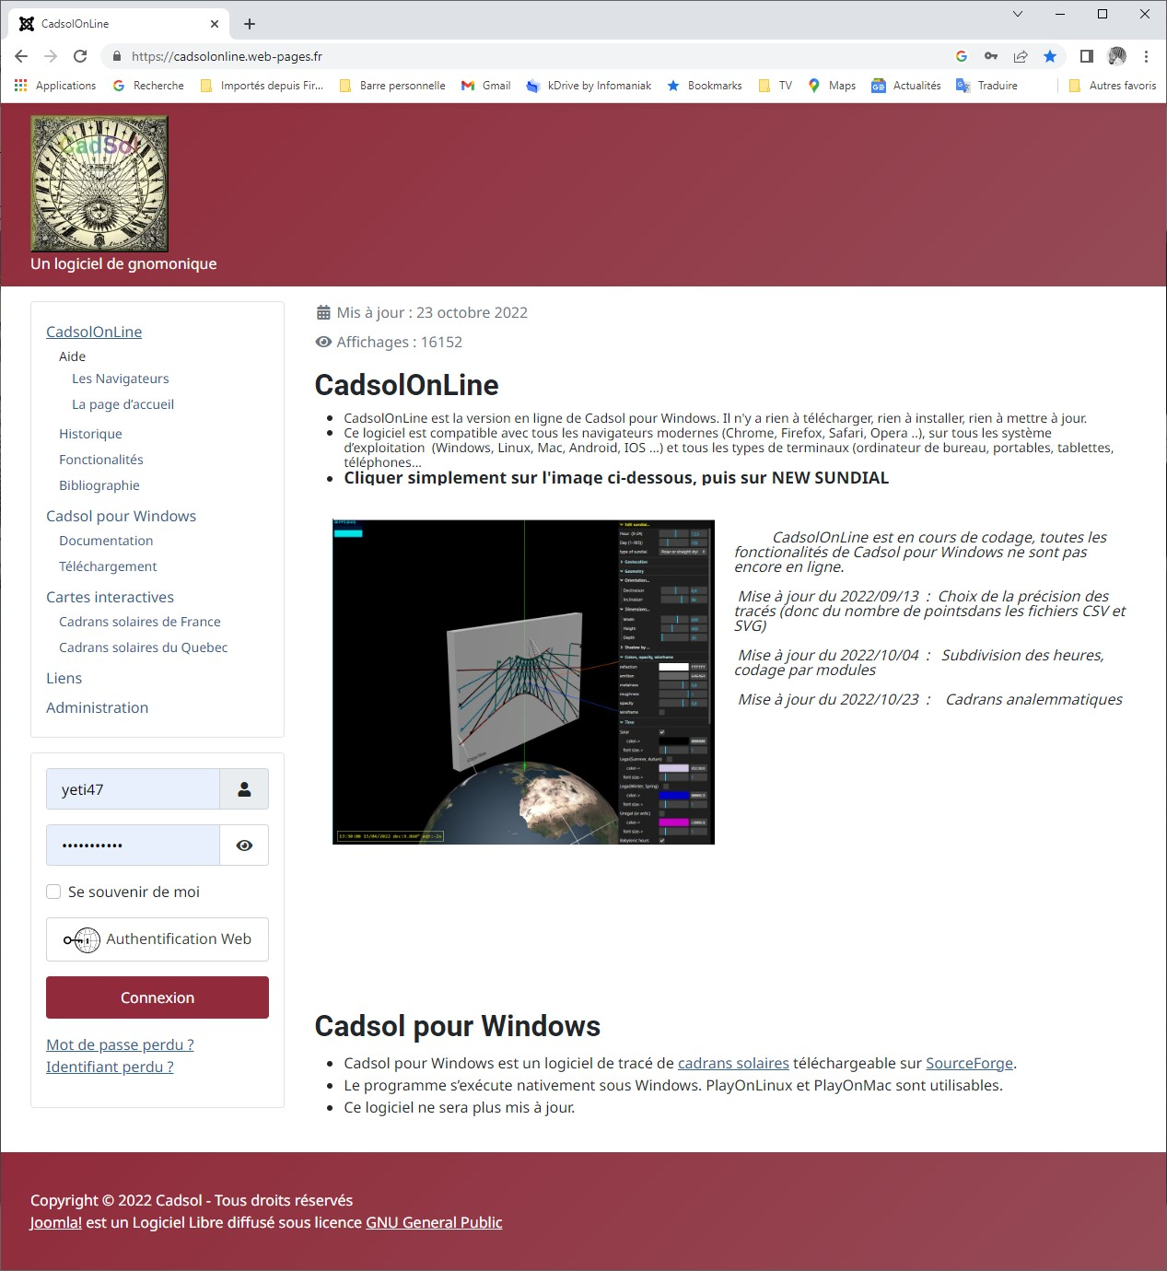
Quand le site est ouvert, Il suffit de cliquer sur l’image du cadran pour lancer le logiciel.
(vous pouvez mettre cette page en favori)

Slide 4
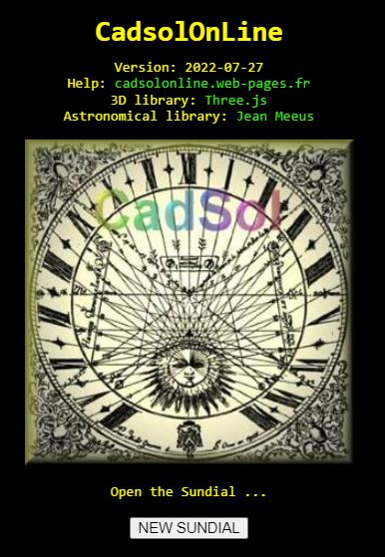
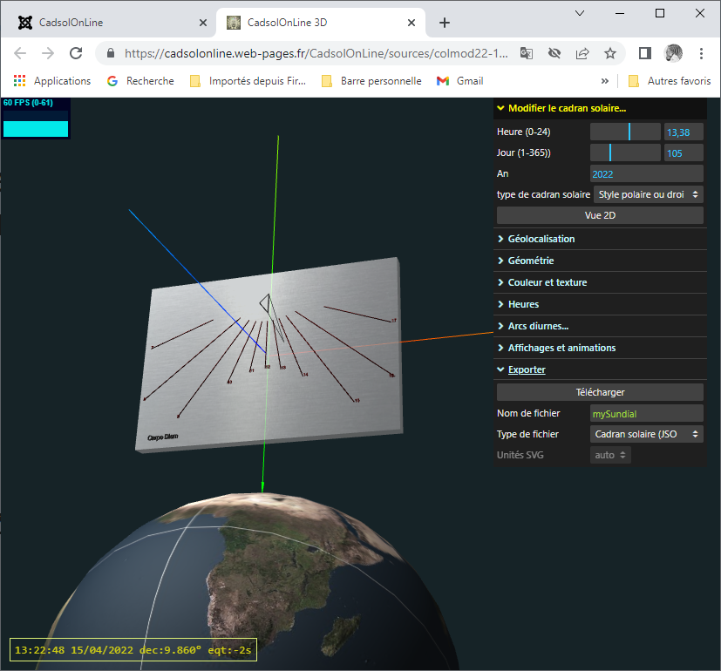
Vous obtenez l’écran d’accueil
de CadsolOnLine :
et, en cliquant sur
NEW SUNDIAL
Vous arrivez sur le menu principal de CadsolOnLine :

Slide 5
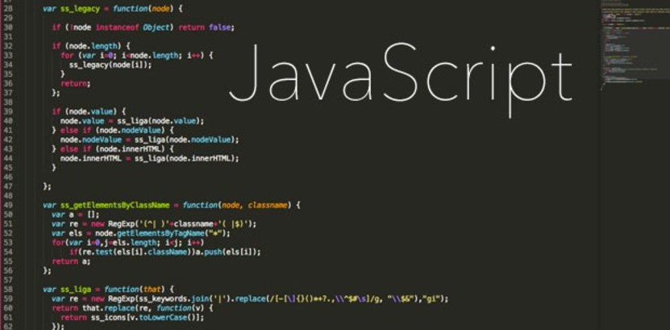

Codage de CadsolOnLine
Le logiciel est écrit en JavaScript. Ce langage de programmation est open-source. C’est un langage objet, évènementiel, bien normalisé depuis 2019 (par l’ECMA : European Computer Manufacturers Association).
Le code source est immédiatement disponible dans le navigateur. Il suffit de faire un clic droit avec la souris. Il sera également disponible sur github.
Nous avons écrit les menus en anglais, mais tous les navigateurs réalisent des traductions automatiques dans toutes les langues, du français au mandarin en passant par le corse et l’islandais.
L’ordinateur utilisé doit avoir des capacités graphiques dans la moyenne du matériel actuel. La fluidité des animations dépend du nombre d’images par secondes (FPS) que la carte graphique peut gérer.

Slide 6
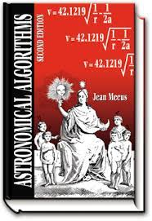
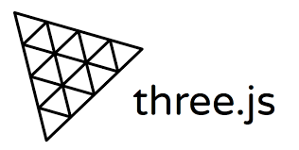
Bibliotheques logicielles
Calculs astronomiques : les algorithmes utilisés sont ceux de Jean Meeus (Astronomical library , Atlantic Books 1998). Jean Meeus était membre de la SAF.
Ces algorithmes ont été codés en JavaScript par une astronome américaine : Sonia Keys
Three.js est une bibliothèque JavaScript pour créer des scènes 3D dans un navigateur web. Les objets sont rangés en arborescence, avec un système parent/enfants. Le matériau par défaut est très simple mais il dispose de nombreuses options pour y ajouter divers effets.
Toutes ces bibliothèques sont libres de droits.

Slide 7
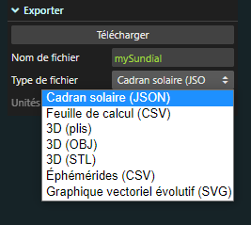
Importations et exportations
Exportation : Les cadrans solaires réalisés avec CadsolOnLine sont exportés au format json (JavaScript Object Notation). C’est un format texte, donc facilement lisible et éditable, qui permet de représenter de l’information structurée. Pour exporter un fichier :
Il faut ouvrir le sous-menu : Exporter
Choisir un nom de fichier
Choisir le type de fichier : Cadran solaire (JSON)
Cliquer sur le bouton : Télécharger
Les fichiers exportés sont enregistrés dans le répertoire de votre disque dur affecté aux téléchargements. Vous pouvez ensuite les copier dans le répertoire de votre choix.
Importation : Ces fichiers peuvent être ouverts avec la commande de la page d’accueil :
‘Ouvrir le cadran solaire…’
Vous pouvez ouvrir n’importe quel répertoire de votre disque et lire le fichier json que vous y avez enregistré. Si ce fichier contient bien un cadran solaire, il sera ouvert par CadsolOnLine.
Exemple du début d’un fichier json :
{
"version": "2022/10/18",
"hsol": 13,
"dayofYear": 105,
"year": 2022,
"typeCadran": "Analemmatic",
"largeur": 600,
"hauteur": 600,
"epaisseur": 30,
"decli": 0,
"incli": 43,
"rot": 0,
"hgnomon": 50,
"egnomon": 1,
"xgnomon": 0,
"ygnomon": 0,
"vgnomon": true,
…..}

Slide 8
Autres formats d’exportation
Feuilles de calcul (CSV) : pour exporter les coordonnées de tous les points de tracé dans un tableur.
3D (PLY, OBJ,STL…) : pour générer des fichiers lisibles par tous les les éditeurs 3D (MeshLab, Blender, FreeCad, 3D builder...etc), et imprimables directement par toutes les imprimantes 3D
Ephémérides : exportation d’un fichier CSV contenant les éphémérides de l’année (déclinaison du soleil, équation du temps, jour julien, solstices et équinoxes…)
Scalable Vector Graphic (SVG) : exportation des tracés sous forme vectorielle, lisibles par tous les logiciels de dessin vectoriel (Inscape, Adobe Illustrator... )
Remarque : tous les navigateurs gèrent directement les impressions 2D, la génération des fichiers PDF et la lecture des fichier SVG.

Slide 9
Fonctionalités gnomoniques
Cadrans plans classiques à gnomon ou style polaire (algorithmes de J.Meeus et Fer j. De Vries, ex membres de la SAF )
Cadrans bifilaires verticaux et généralisés (algorithmes de D.Collin, président de la CCS)
Heures solaires et heures légales (en tenant compte de la longitude et du fuseau horaire)
Heures avec correction de l'équation du temps (courbes en huit)
Heures antiques
Heures italiques
Heures babyloniques
Heures sidérales
Arcs diurnes
Pour tous les cadrans :
Géolocalisation à partir de l'adresse (avec Open Street Map)
Représentation de la position du cadran sur la sphère terrestre.
Vue 3D du cadran, du soleil, de la terre, et le l'axe de rotation terrestre
Ombres du style, ou des fils, réalisé par les techniques de lancer de rayon (ray tracing )
Animations en 3D (arcs diurnes et courbes en 8)
Simulation du mouvement apparent du soleil dans un système 3D centré sur le cadran
Ouvrage de référence : « La gnomonique » de D.Savoie (ex Président de la CCS)

Slide 10
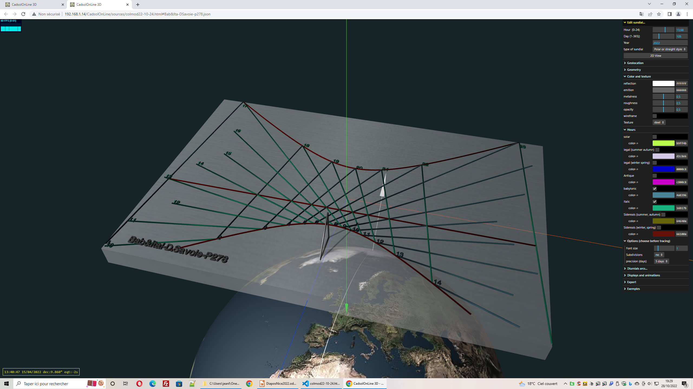
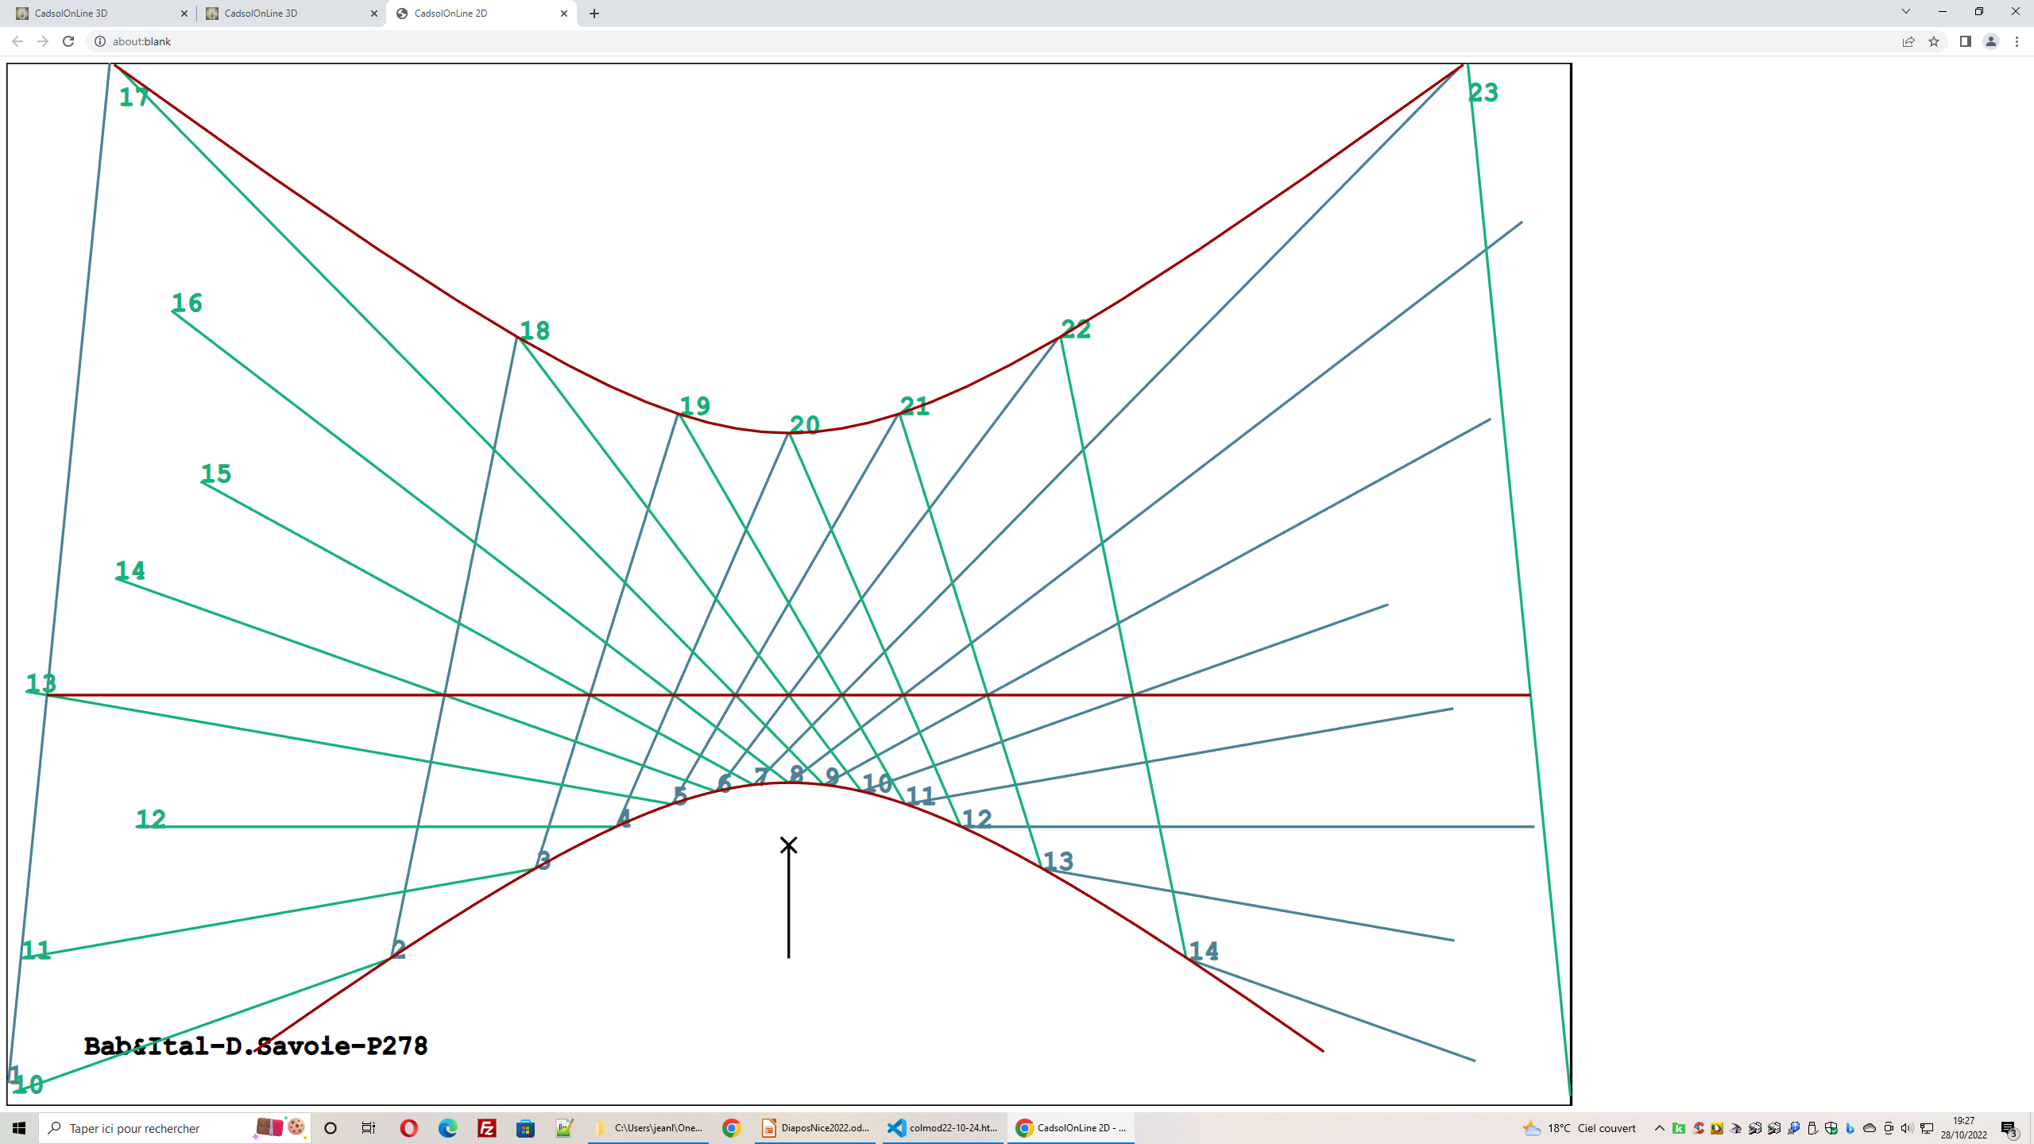
Exemples 3D et 2D

Slide 11
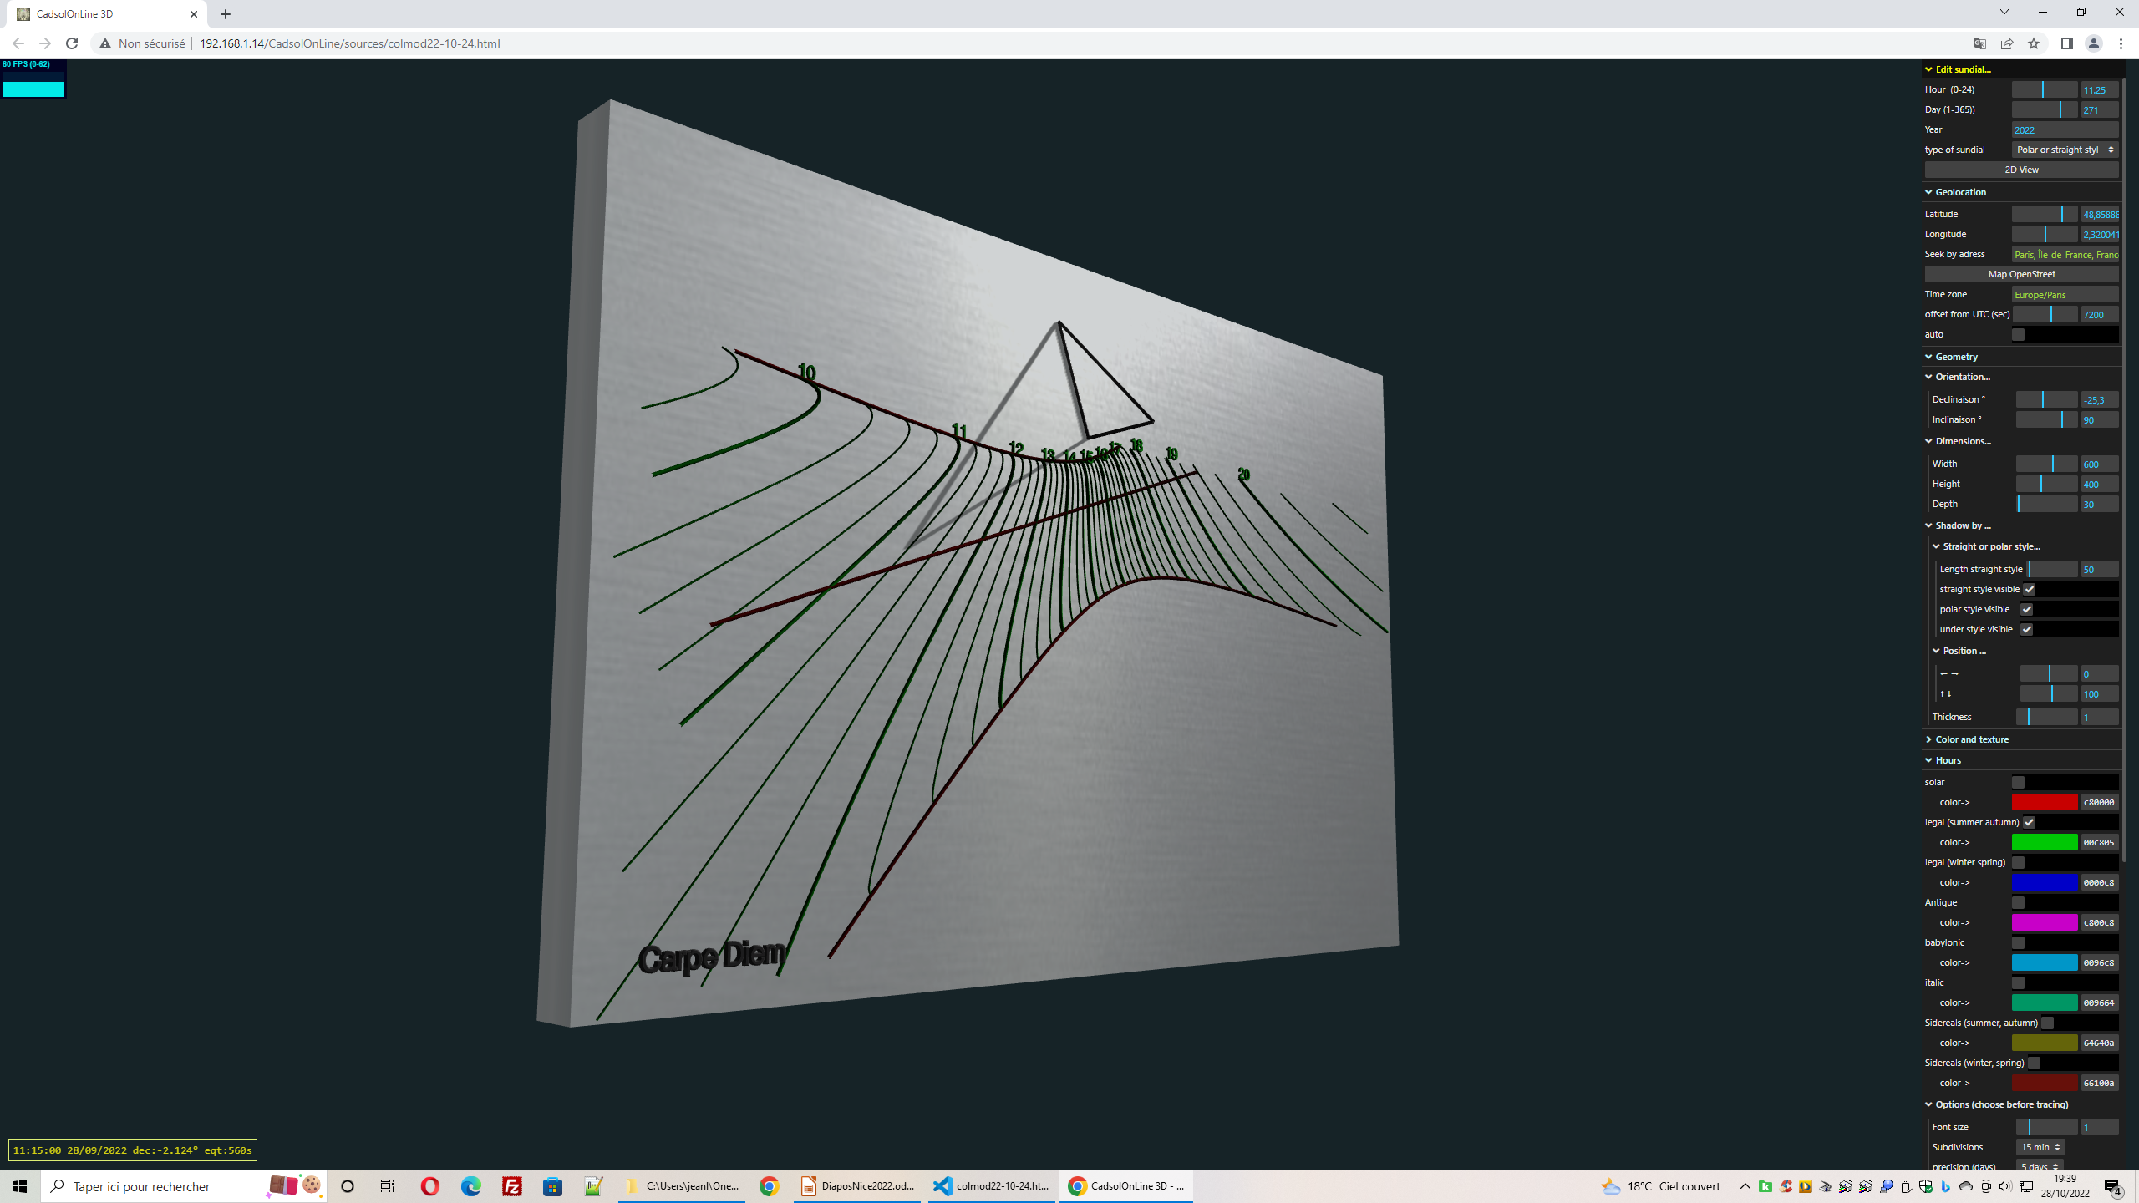
Sur les navigateurs, on peut modifier la police de caractère du menu avec control+ et control-

Slide 12
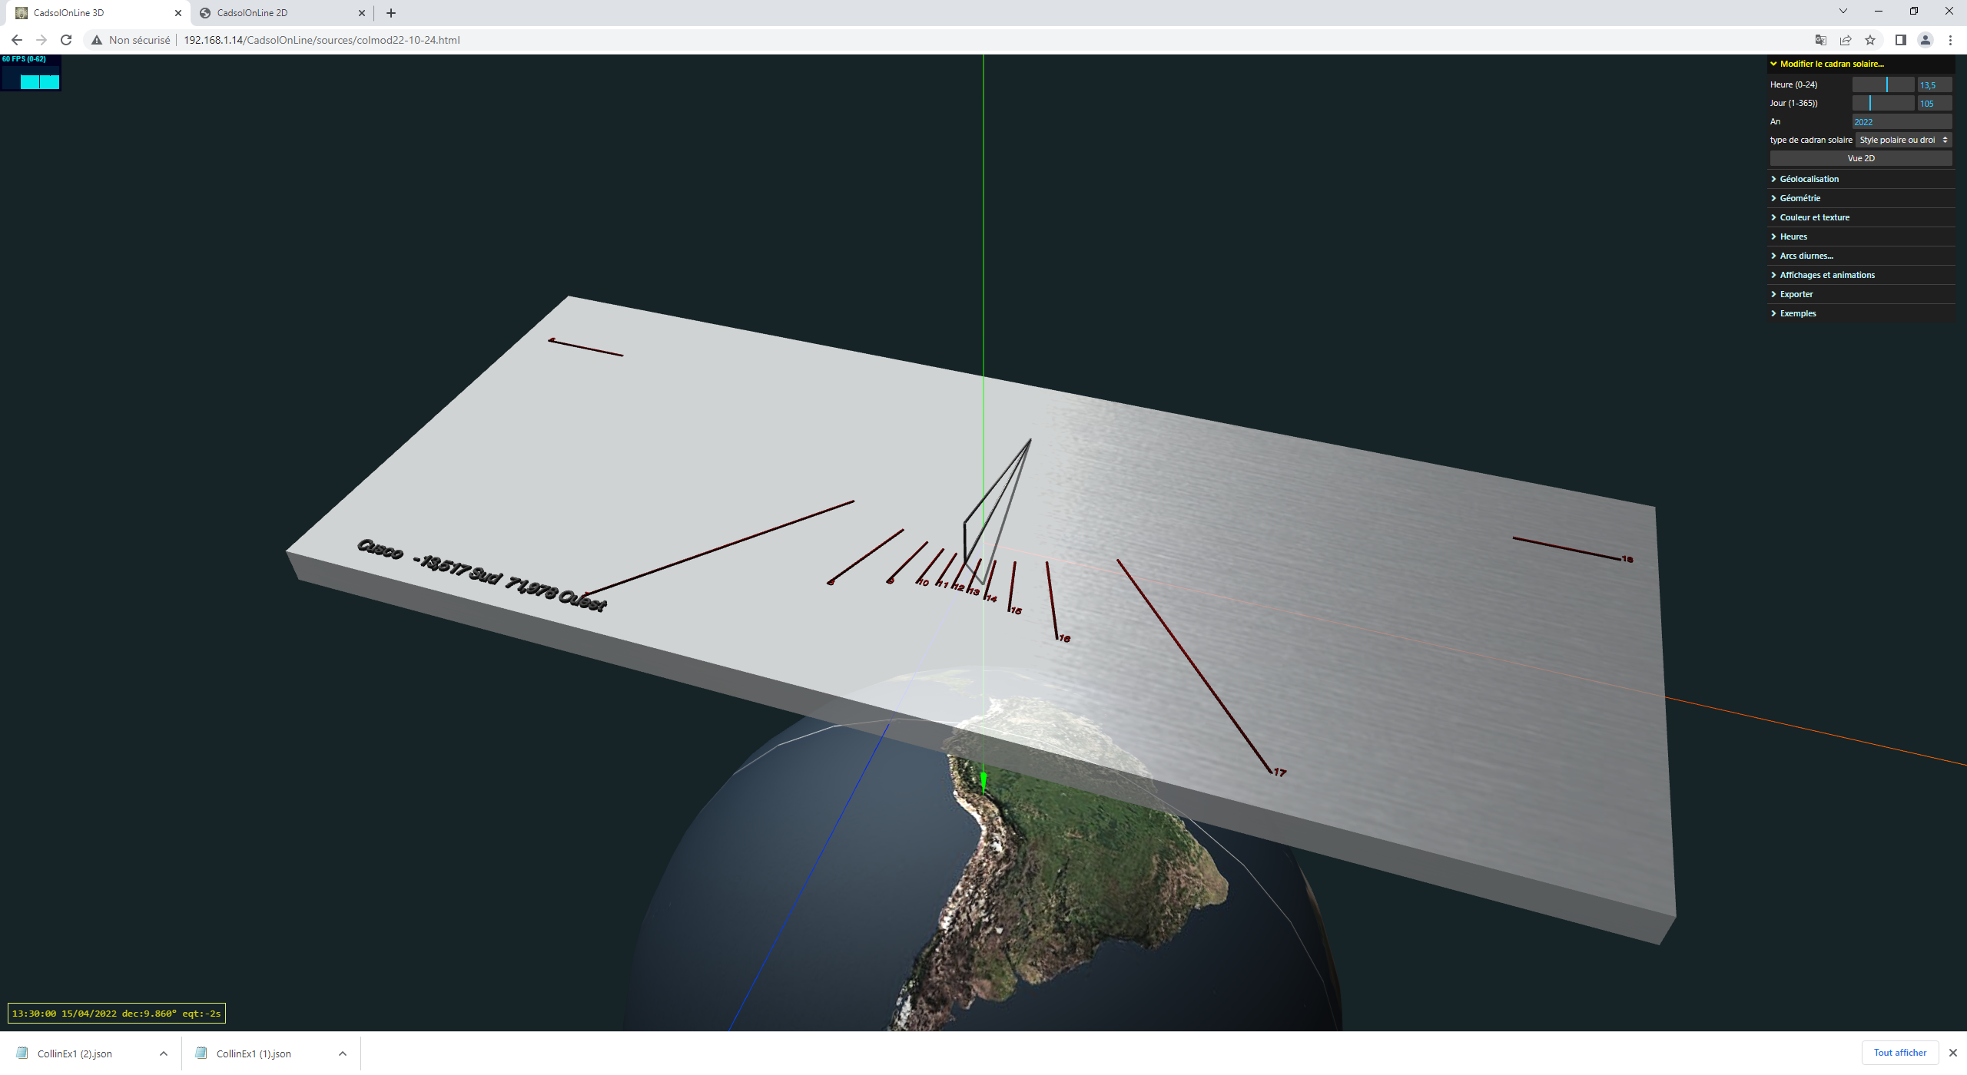

Slide 13
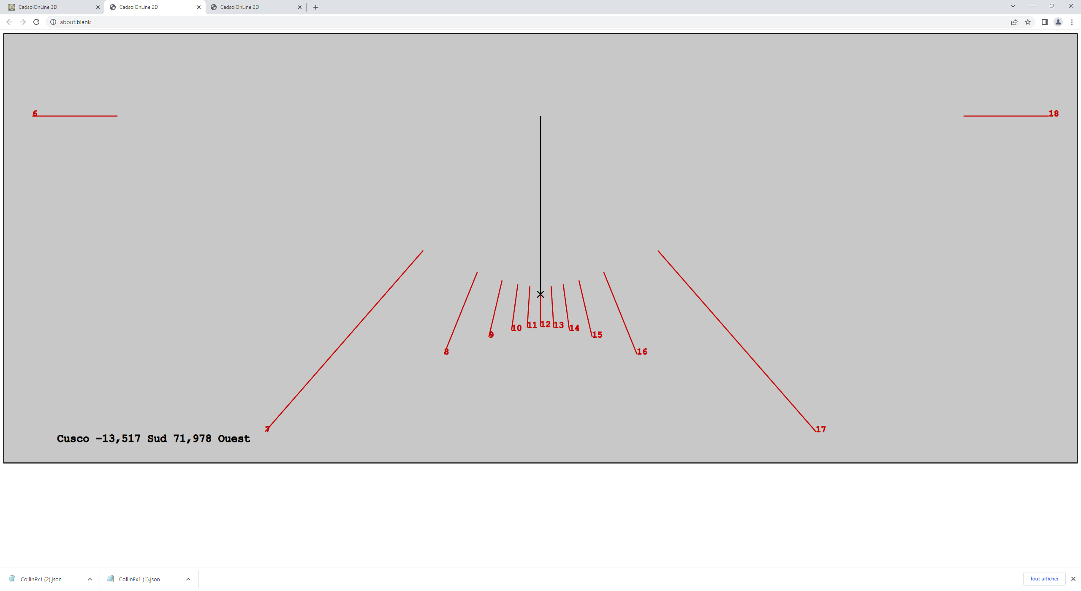

Slide 14
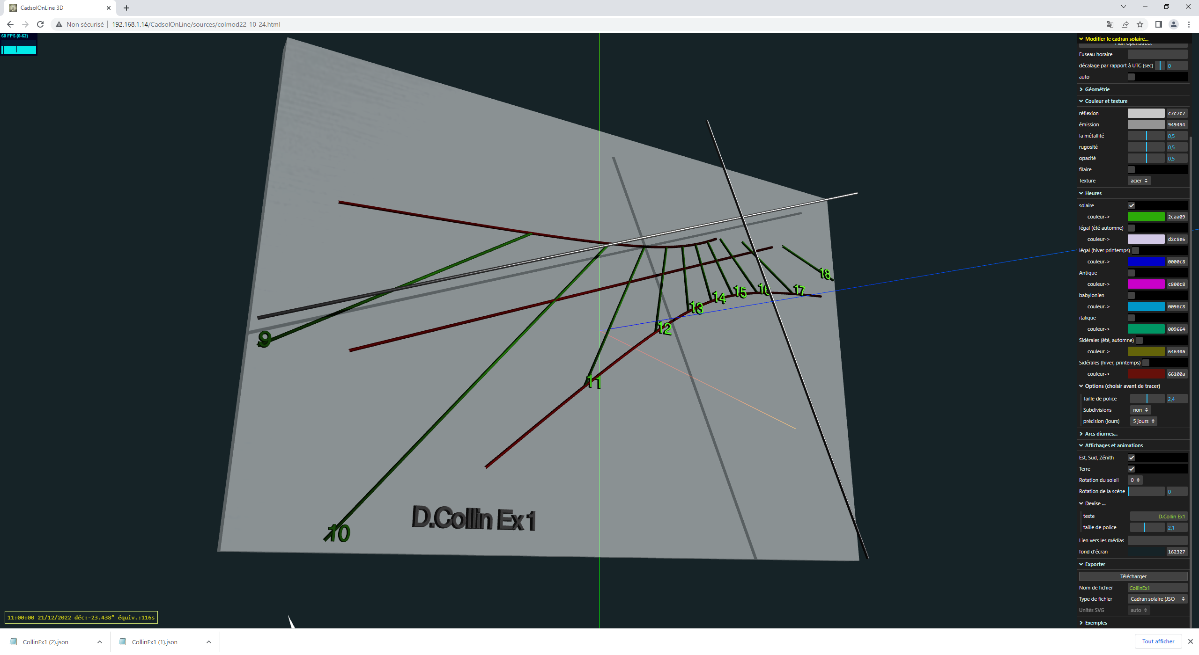

Slide 15
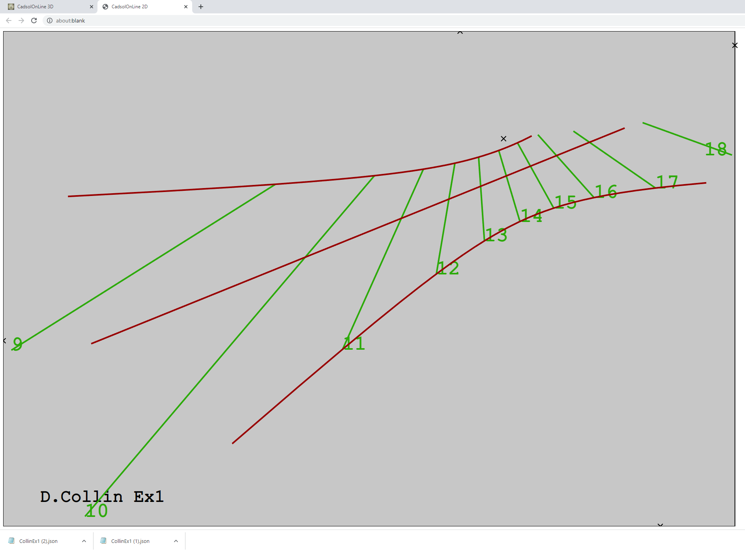

Slide 16
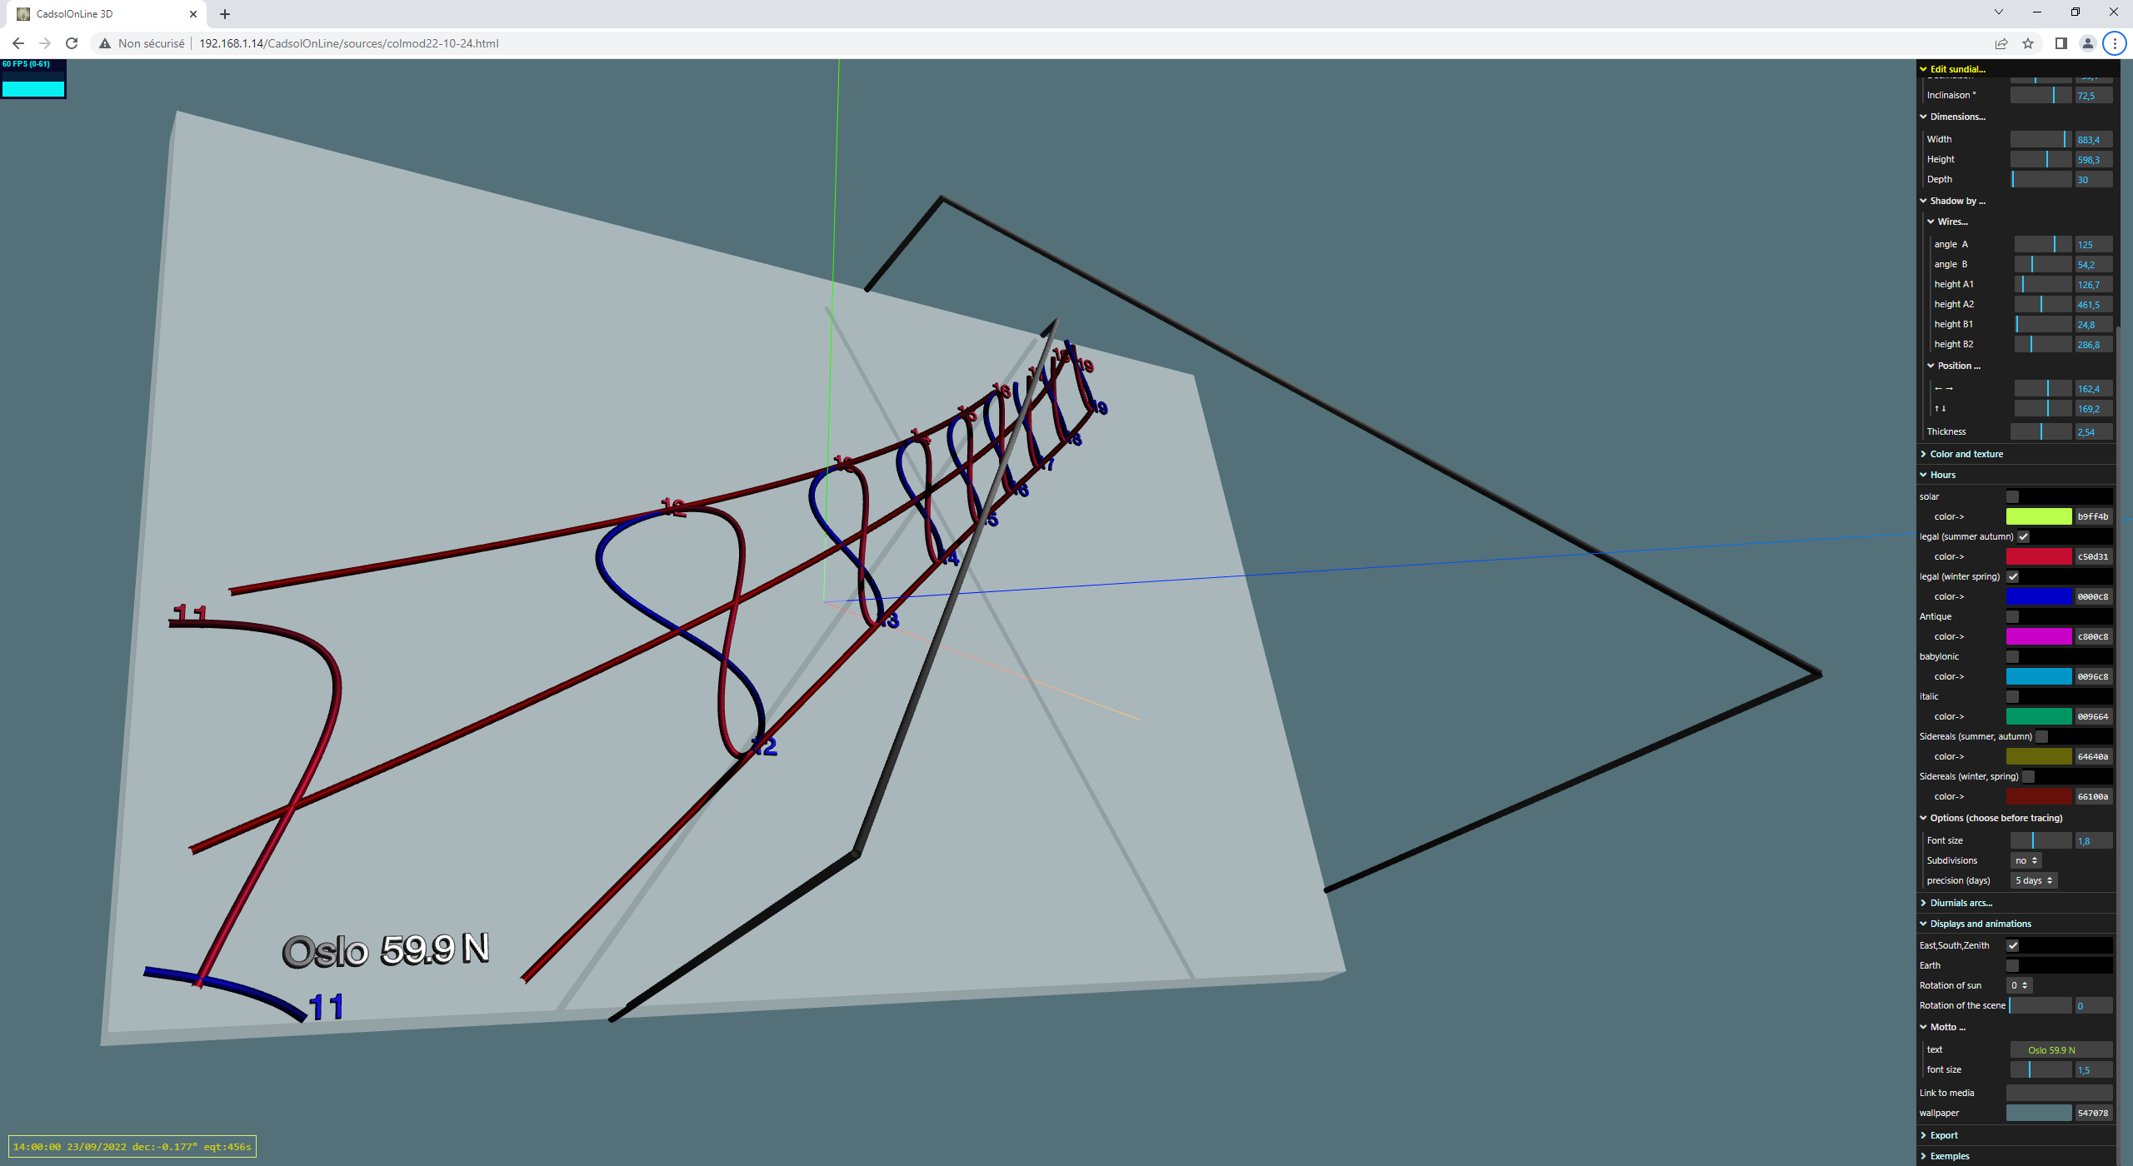
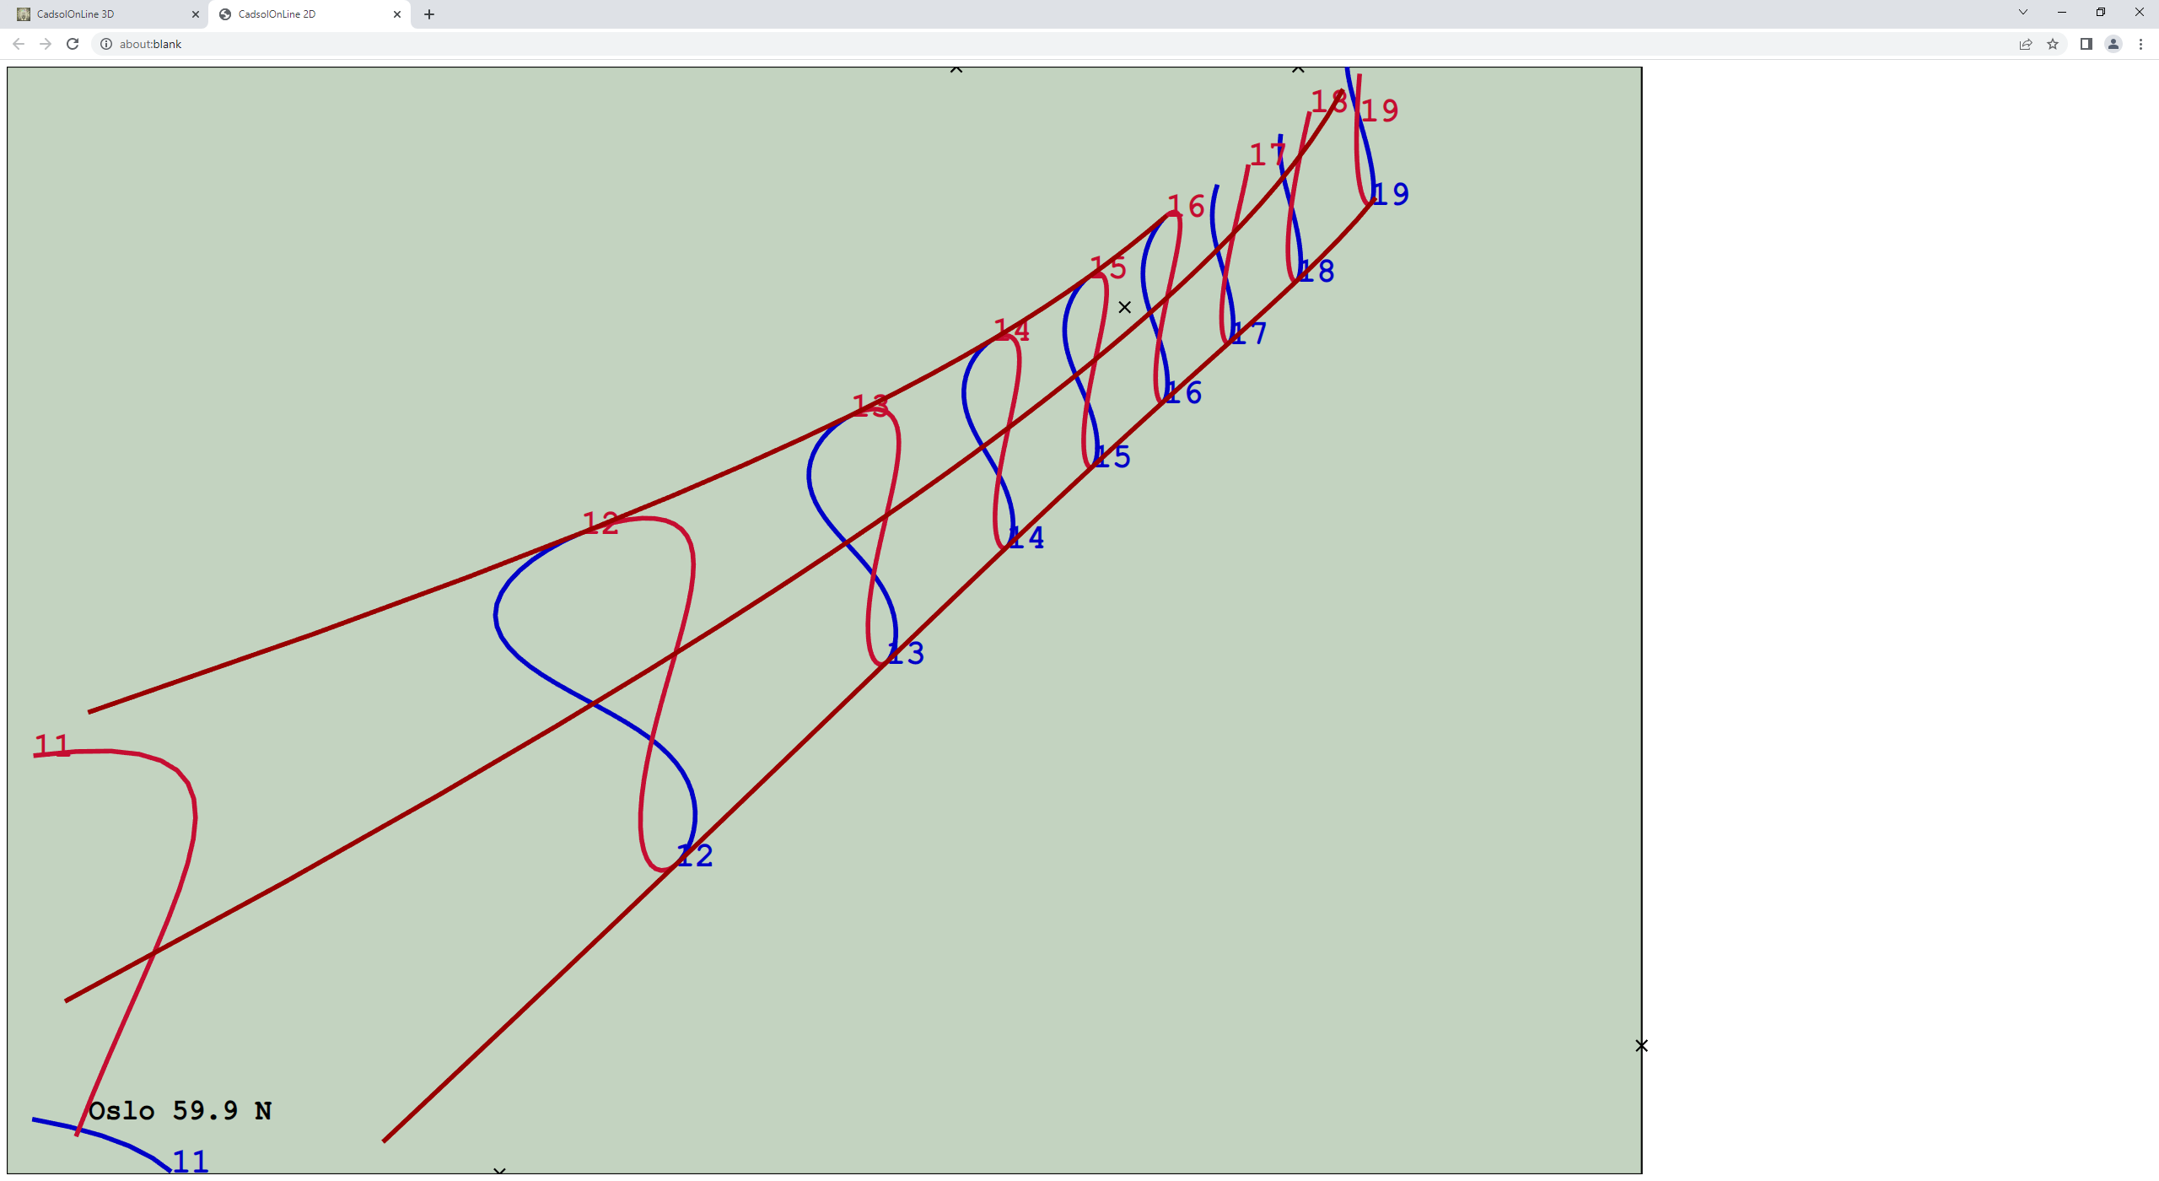

Slide 18
Les cadrans analemmatiques
Tracés pour toutes les orientations de style par rapport au plan du cadran : deux angles définissent cette orientation.
Tracés sur toutes les orientations du plan de cadran : définies de façon classique par la déclinaison et l'inclinaison.
D'où la possibilité de simuler les cadrans de Foster-Lambert, Parent, Herstmonceux et bien d'autres.
Prochaine évolution : les cadrans analemmatiques à projection centrale
Algorithmes et codage : Yvon Massé

Slide 19
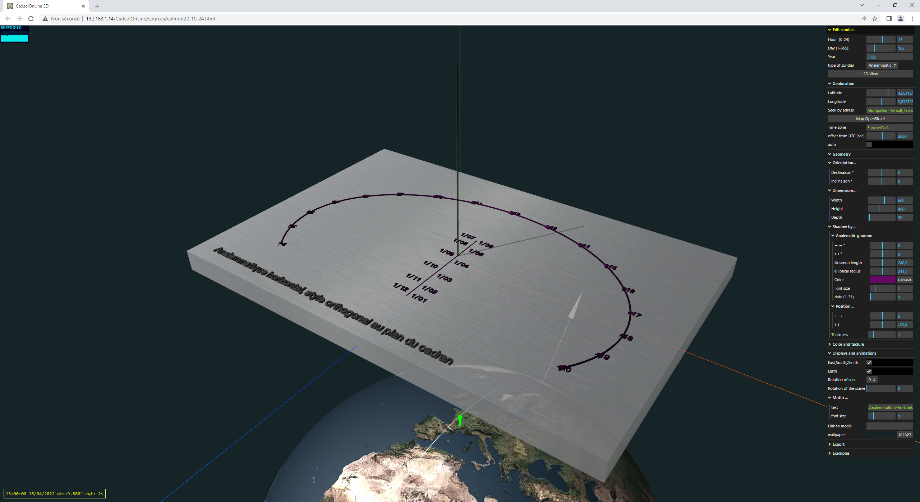

Slide 20
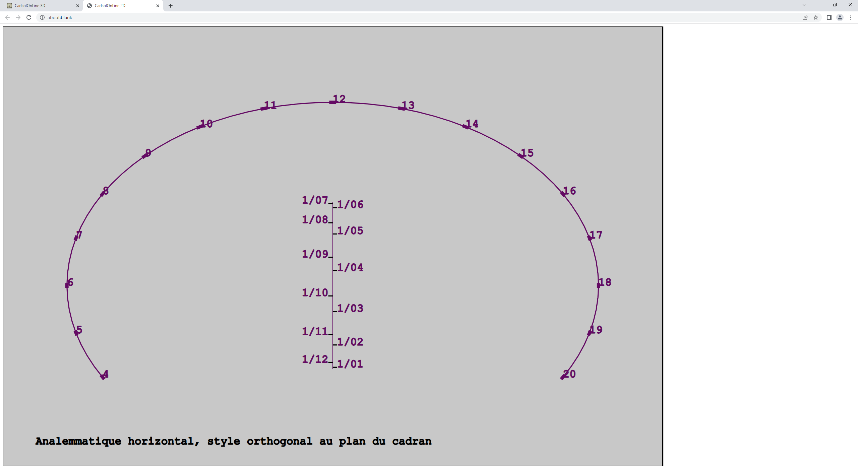

Slide 21
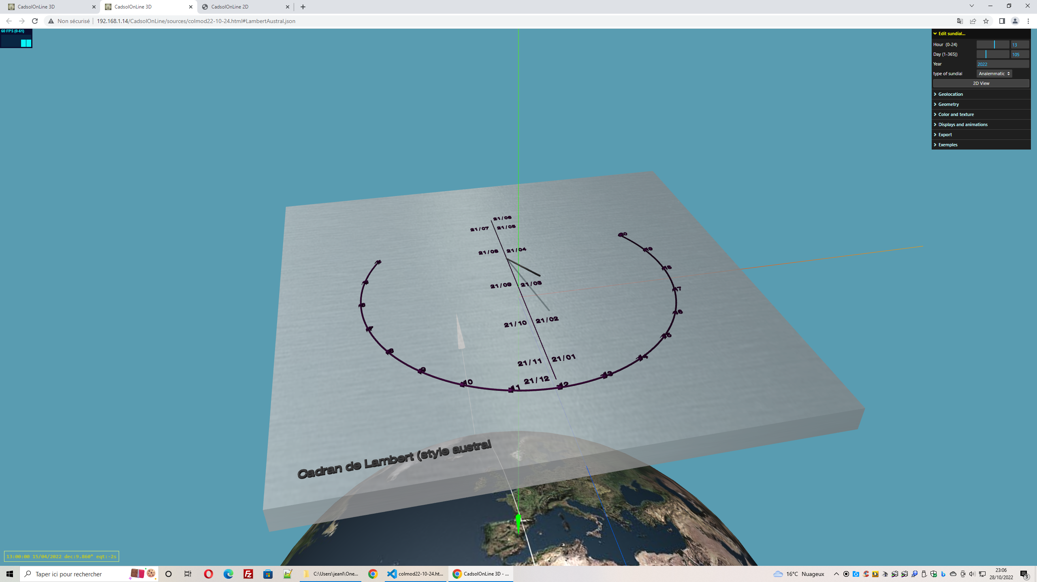
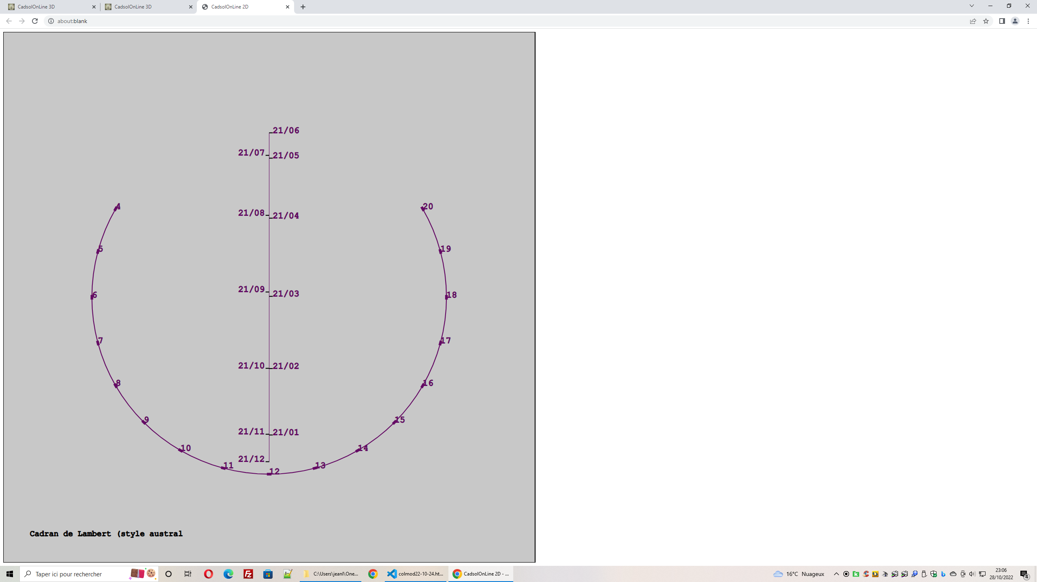
Cadran de Lambert austral

Slide 22
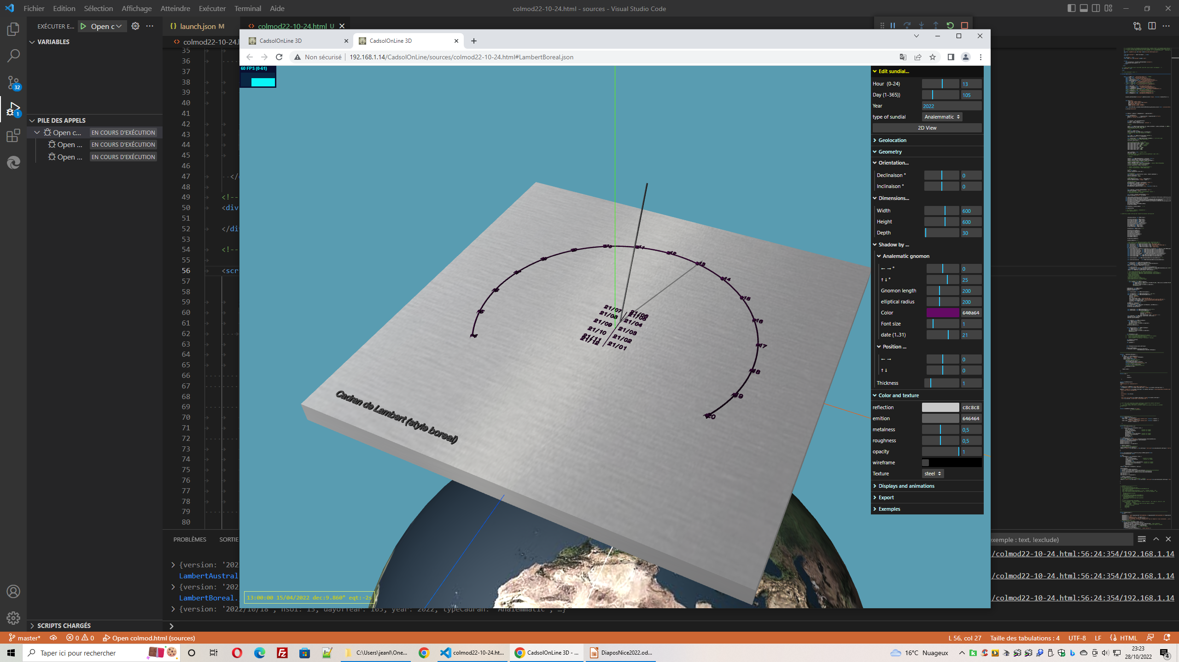
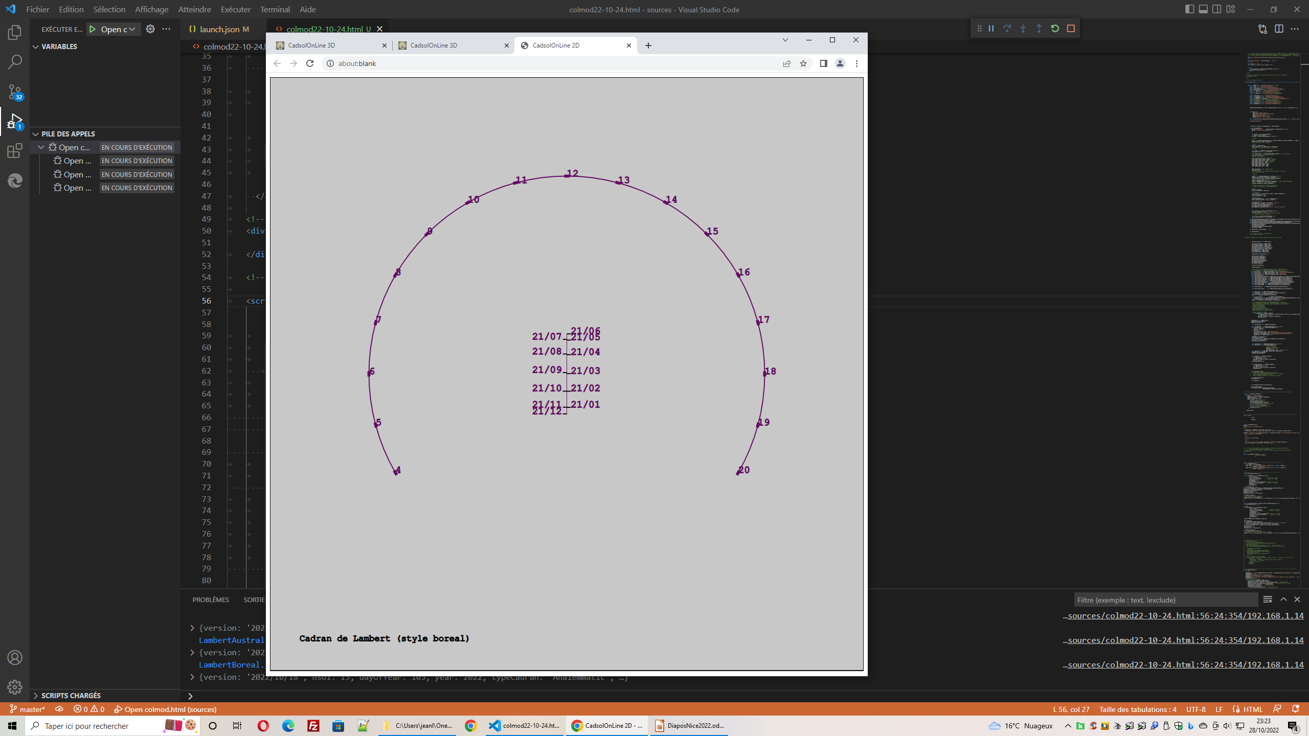
Cadran de Lambert boréal

Slide 23
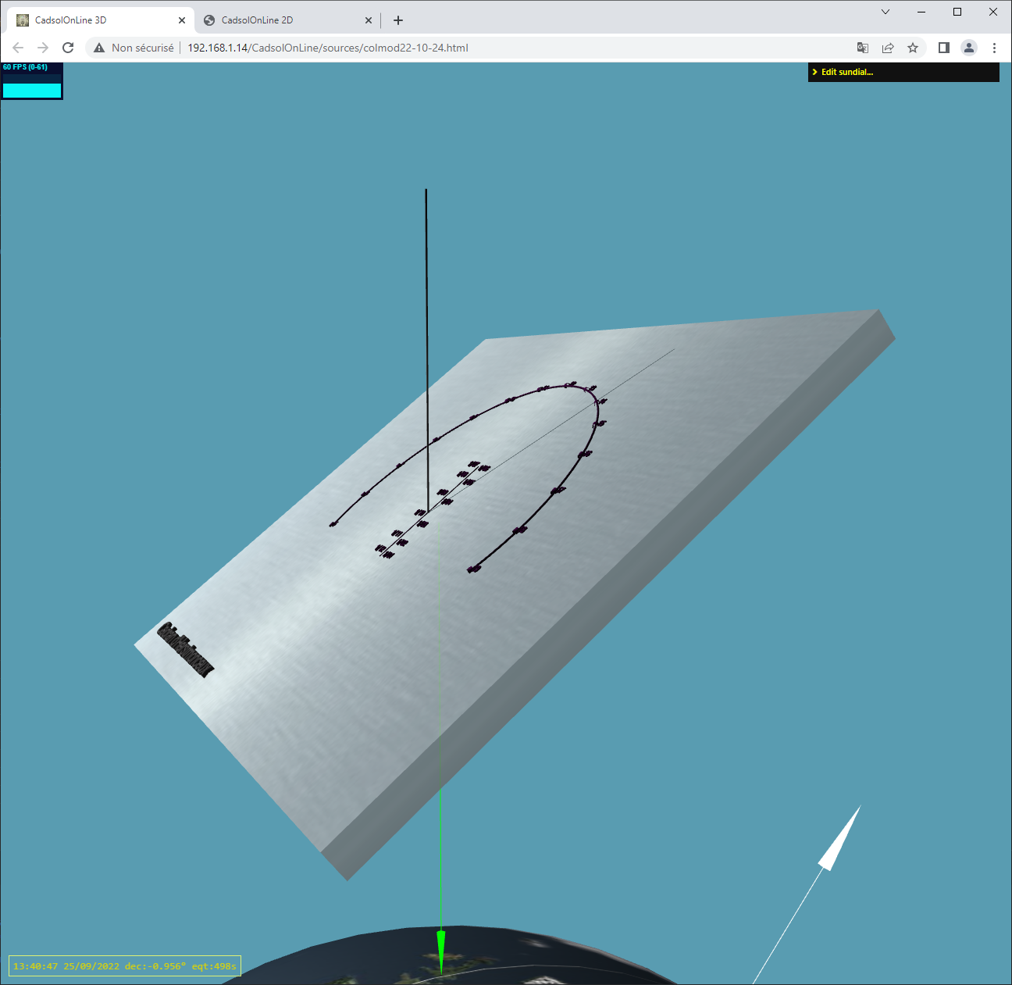
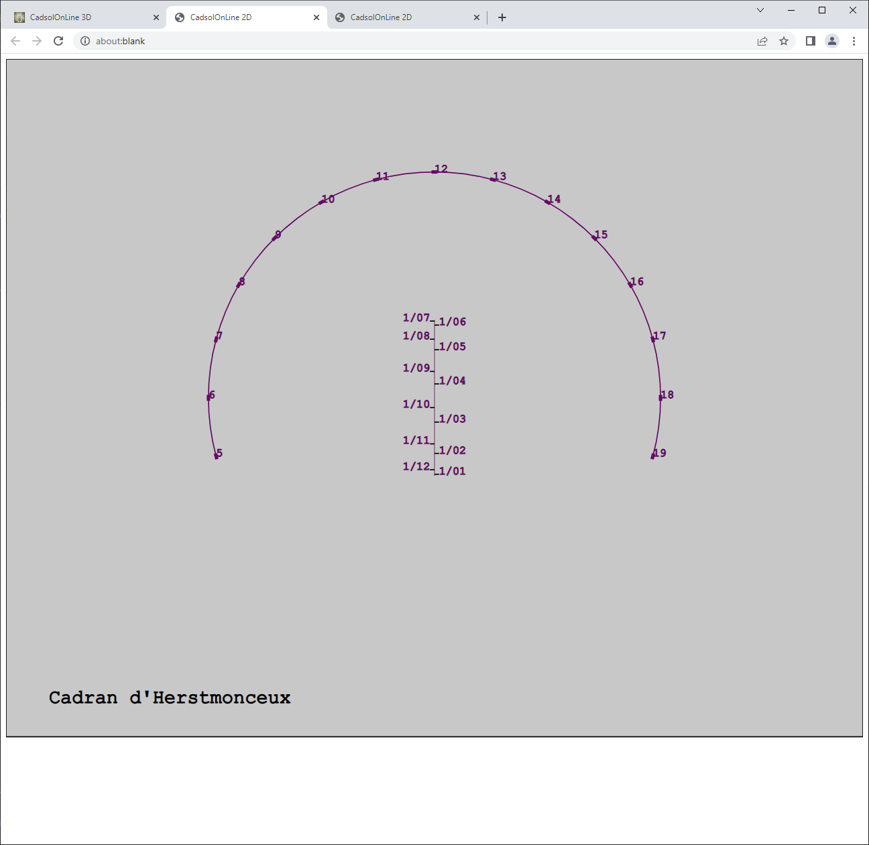

Slide 24
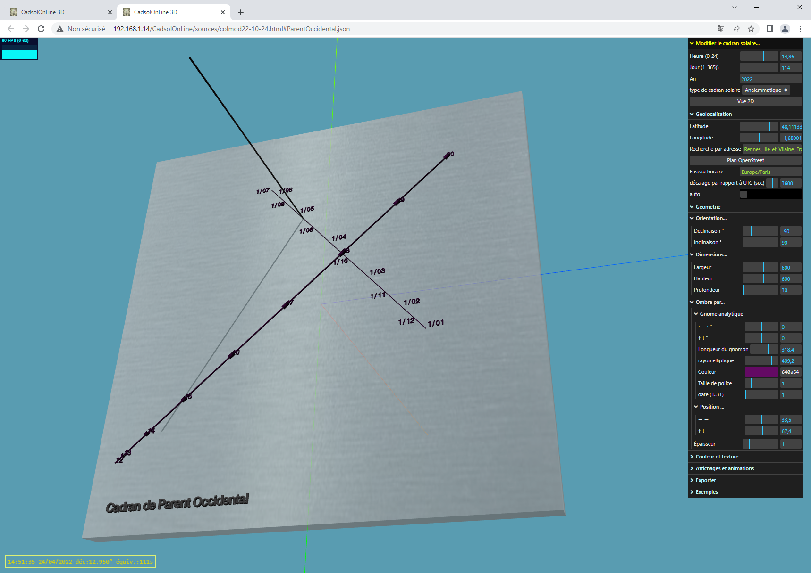

Slide 25
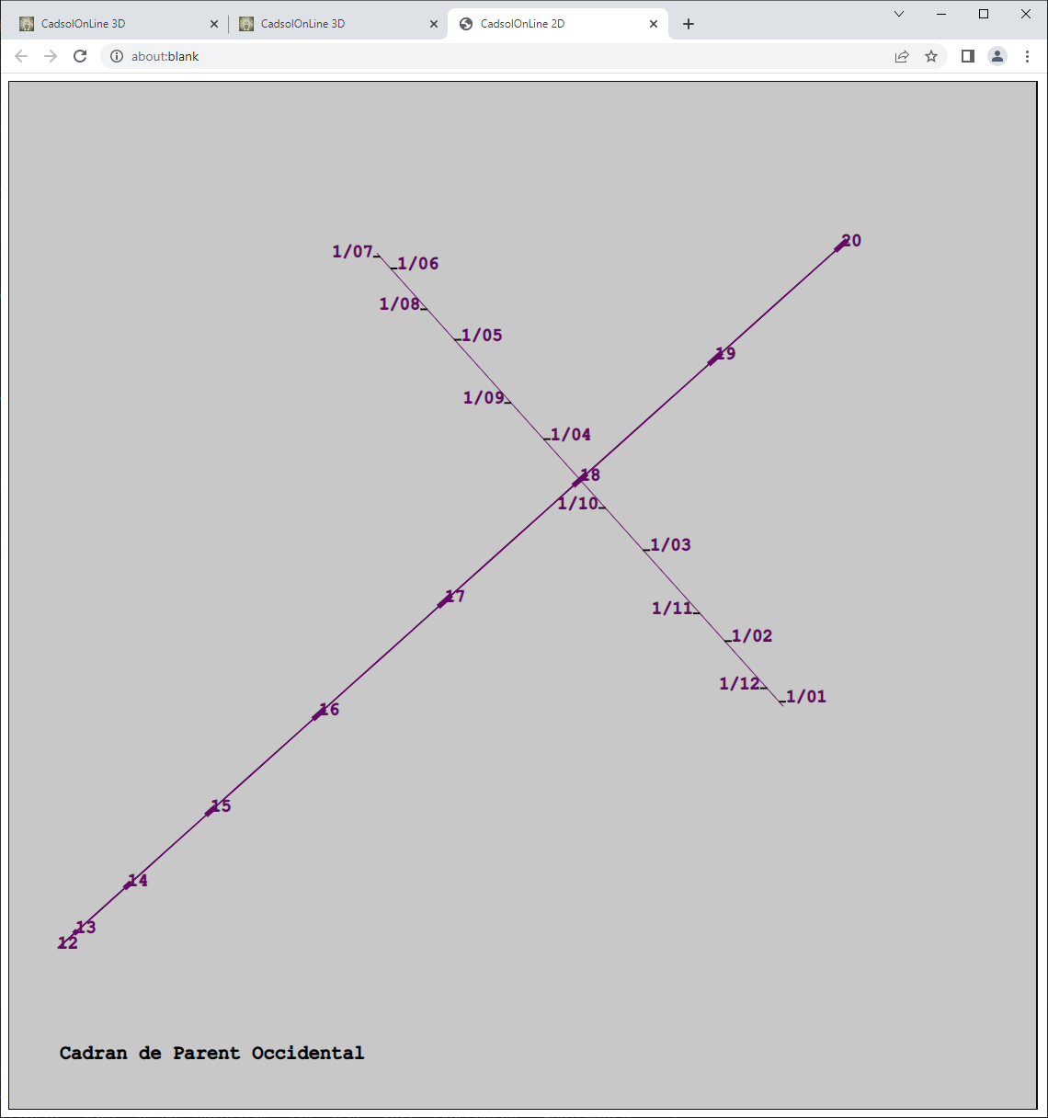

Slide 26


